Slide 1
毛泽东思想和中国特色社会主义理论体系概论
华北电力大学 · 马克思主义学院
王建红

Slide 2



Slide 3

诺斯悖论：
“国家的存在是经济增长的关键，然而国家又是认为经济衰退的根源”。
——道格拉斯·诺斯，经济史中的结构与变迁

Slide 4
第十一讲
发展社会主义民主政治

Slide 5
第十一讲
一、坚持中国特色社会主义政治发展道路
二、健全人民当家作主制度体系
三、巩固和发展爱国统一战线

Slide 6
第十一讲
建设中国特色社会主义政治的基本目标是：
在中国共产党领导下，人民当家作主的基础上，依法治国，发展社会主义民主政治

Slide 7
第十一讲
一个国家走什么样的政治发展道路，必须与这个国家的国情和性质相适应

Slide 8





第十一讲
坚持走中国特色社会主义政治发展道路
物之不齐
物之情也
中国特色社会主义政治发展道路是符合中国国情、保证人民当家作主的正确道路，独特的文化传统、独特的历史命运、独特的基本国情，注定了我们必然要走适合自己特点的发展道路。

Slide 9
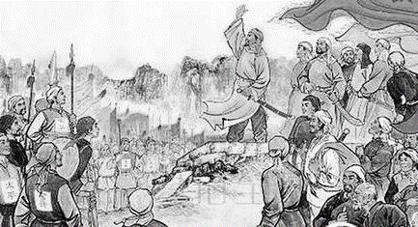
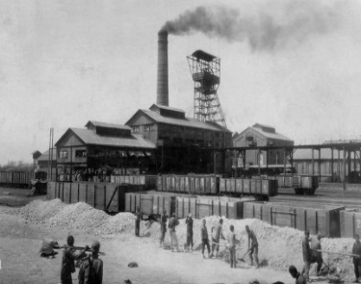
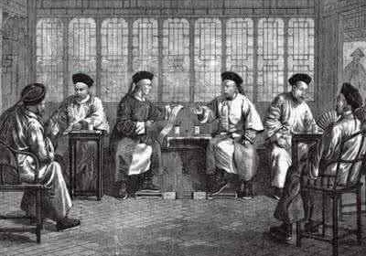
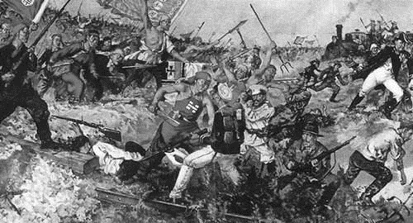
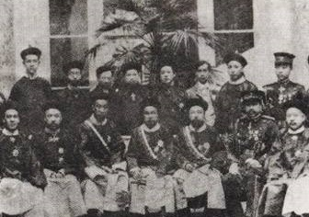
第十一讲
中国特色社会主义政治发展道路，
是近代以来中国人民长期奋斗的必然结果
太平天国运动
洋务运动
戊戌变法
义和团运动
清末新政
辛亥革命之前，太平天国运动、洋务运动、戊戌变法、义和团运动、清末新政等都未能取得成功。辛亥革命之后，中国尝试过君主立宪制、帝制复辟、议会制、多党制、总统制等各种形式，各种政治势力及其代表人物纷纷登场，都没能找到正确答案。

Slide 10
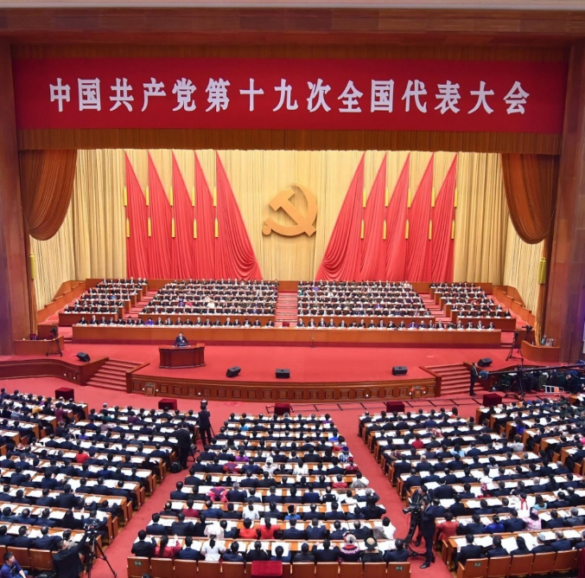
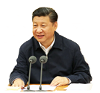

第十一讲
语
中国特色社会主义政治发展道路，是近代以来中国人民长期奋斗历史逻辑、理论逻辑、实践逻辑的必然结果，是坚持党的本质属性、践行党的根本宗旨的必然要求。
——2017年10月18日，习近平在中国共产党
第十九次全国代表大会上的报告

Slide 11



第十一讲
1. 坚持党的领导、人民当家作主、依法治国有机统一
党的领导
是人民当家作主和依法治国的根本保证
依法治国
人民当家作主
是党领导人民治理国家的基本方式
是社会主义民主政治的本质特征
三者是一个相辅相成的有机整体，统一于我国社会主义民主政治伟大实践

Slide 12
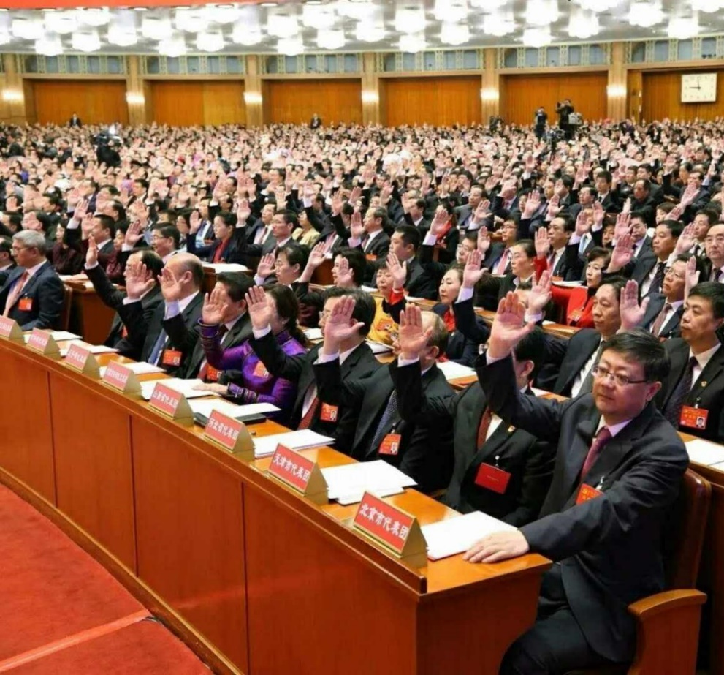
第十一讲
2. 积极稳妥推进政治体制改革
以加强党的全面领导为统领，以国家治理体系和治理能力现代化为导向，以推进党和国家机构职能优化协同高效为着力点，改革机构设置，优化职能配置，深化转职能、转方式、转作风，提高效率效能，全面提高国家治理能力和水平。

Slide 13

第十一讲
3. 始终保持政治定力
借鉴国外政治文明有益成果，但绝不能放弃中国政治制度的根本。照抄照搬他国的政治制度行不通。要坚持从国情出发、从实际出发，走适合自己的政治道路。

Slide 14
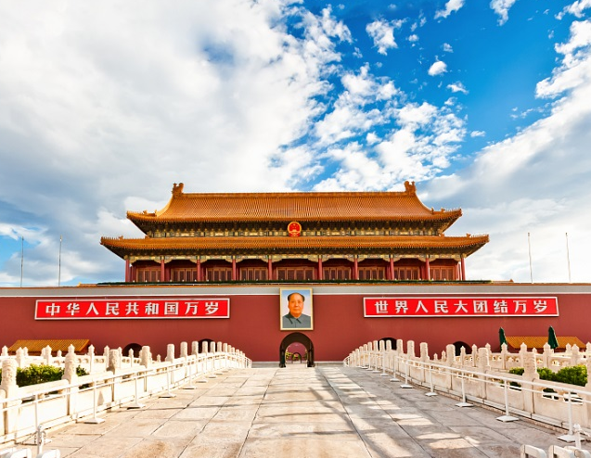
第十一讲
坚持走中国特色社会主义政治发展道路
改革开放40年来， 中国社会主义民主政治显示出强大生命力，中国特色社会主义政治发展道路是符合中国国情、保证人民当家作主的正确道路。我们要坚定对中国特色社会主义政治制度的自信，增强走中国特色社会主义政治发展道路的信心和决心。

Slide 15
第十一讲
一、坚持中国特色社会主义政治发展道路
二、健全人民当家作主制度体系
三、巩固和发展爱国统一战线

Slide 16
第十一讲
人民当家作主制度体系：
人民民主专政（国体）
人民代表大会制度（政体）
共产党领导的多党合作和政治协商制度（政党制度）
民族区域自治制度（民族政策）
群众基层群众自治制度（行政管理制度）

Slide 17
第十一讲
1、人民民主专政是具有中国特色的无产阶级专政 （阶级本质）
第一，性质相同；
第二，作用职能相同；
第三， 历史使命相同。

Slide 18

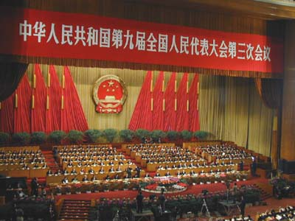
第十一讲
2、人民代表大会制度是我国根本的政治制度
人民代表大会制度是我国根本的政治制度，是我国的政体。
一切权力属于人民是人民代表大会制度的核心内容。
注意与“议会制”的区别

Slide 19



第十一讲
直接选举
县
不辖区的市
乡
镇
（自治县）
（民族乡）
人大代表
人大代表
人大代表
人大代表
选 举
选 举
选 举
选 举
选民

Slide 20


第十一讲
全国人大代表
选举
间接选举
省、自治区、直辖市的人大代表
选举
辖区的市、自治州的人大代表
选举
县、自治县、市辖区、不辖区的市的人大代表

Slide 21
第十一讲
全 国 人 民 代 表 大 会
全国人民代表大会常务委员会
中华人民共和国主 席
中华人民共
中华人民共
和国中央军
和国国务院
事委员会
最高人民
法院
最高人民
检察院

Slide 22
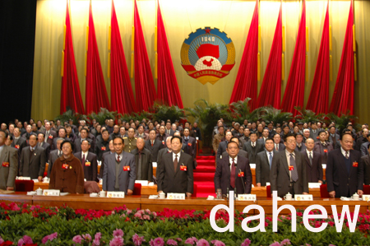
第十一讲
3、中国共产党领导的多党合作和政治协商制度
其鲜明的特点主要有：
①中国共产党和各民主党派之间没有在朝在野之分，各民主党派是参政党，不是在野党，更不是反对党。
②中国共产党和各民主党派，都以四项基本原则为共同准则，以实现不同时期的总任务为共同纲领，以建设有中国特色社会主义为共同理想。

Slide 23
第十一讲
③各民主党派都参加国家政权，参与国家事务的管理，参与国家大政方针和国家人选的协商，参与国家方针、政策、法律、法规的制定执行。
④都以宪法为活动准则，都受到宪法的保护。
组织形式：人民政治协商会议。

Slide 24
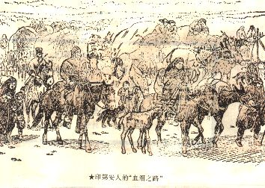
第十一讲
4、民族区域自治制度

Slide 25
第十一讲
5、基层群众自治制度
    农村基层民主建设
    城市社区民主政治建设
    职工代表大会制度建设

Slide 26
第十一讲
一、坚持中国特色社会主义政治发展道路
二、健全人民当家作主制度体系
三、巩固和发展爱国统一战线

Slide 27
第十一讲
统战工作的本质要求是大团结大联合，解决的就是人心和力量问题
爱国统一战线
全体社会主义劳动者
社会主义事业的建设者
拥护社会主义的爱国者
拥护祖国统一和致力于中华民族伟大复兴的爱国者

Slide 28
第十一讲
主要矛盾的转化需要巩固和发展最广泛的爱国统一战线
进入新时代，肩负历史使命，实现新的目标，需要我们最大限度把各阶层各方面的智慧和力量凝聚起来，最大限度把全社会全民族的积极性、主动性、创造性发挥出来，巩固和发展最广泛的爱国统一战线。

Slide 29
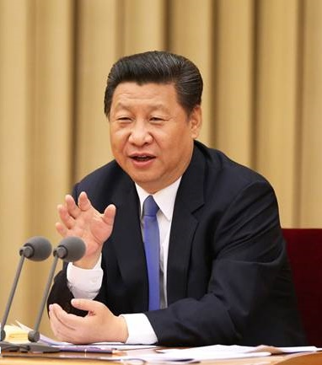
第十一讲
现在，我们党所处的历史方位、所面临的内外形势、所肩负的使命任务发生了重大变化。越是变化大，越是要把统一战线发展好、把统战工作开展好。
——2015年5月18日，习近平在
中央统战工作会议上的讲话

Slide 30
第十一讲
巩固和发展最广泛的
爱国统一战线
最根本的是要坚持党的领导
必须正确处理一致性和多样性关系
必须善于联谊交友
必须牢牢把握大团结大联合的主题

Slide 31
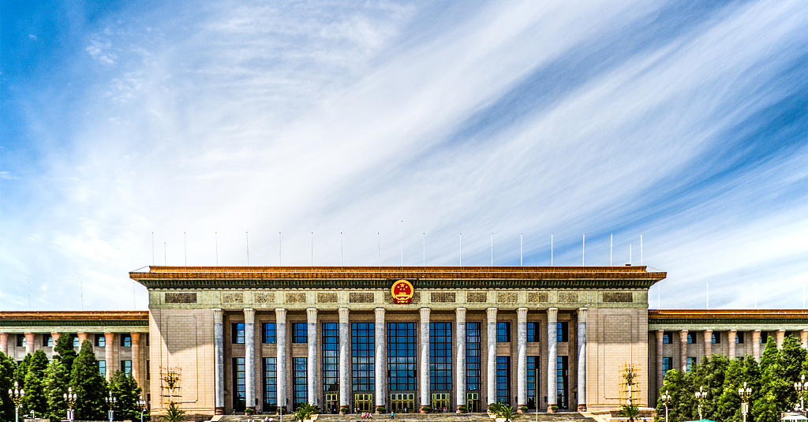

第十一讲
1. 巩固和发展最广泛的爱国统一战线，
最根本的是要坚持党的领导
统一战线是党领导的统一战线。党对统一战线的领导主要是政治领导，即政治原则、政治方向、重大方针政策的领导，主要体现为党委领导，同时也要尊重、维护、照顾同盟者的利益，帮助党外人士排忧解难。

Slide 32
第十一讲
2. 巩固和发展最广泛的爱国统一战线，
必须正确处理一致性和多样性关系
要不断巩固共同思想政治基础，包括巩固已有共识、推动形成新的共识
要充分发扬民主，尊重包容差异。对其他各种多样性，要尽可能通过耐心细致的工作找到最大公约数，画出最大同心圆
统一战线是一致性和多样性的统一体

Slide 33

第十一讲
3. 巩固和发展最广泛的爱国统一战线，
必须牢牢把握大团结大联合的主题
巩固和发展最广泛的爱国统一战线，必须高举爱国主义、社会主义旗帜，牢牢把握大团结大联合的主题，把中华儿女广泛团结起来，投身决胜全面建成小康社会、全面建设社会主义现代化国家的伟大实践。
要坚持长期共存、互相监督、肝胆相照、荣辱与共，支持民主党派按照中国特色社会主义参政党要求更好履行职能。

Slide 34
第十一讲
全面贯彻党的民族政策，深化民族团结进步教育，铸牢中华民族共同体意识，加强各民族交往交流交融，促进各民族像石榴籽一样紧紧抱在一起，共同团结奋斗、共同繁荣发展
全面贯彻党的宗教工作基本方针，坚持我国宗教的中国化方向，积极引导宗教与社会主义社会相适应
加强党外知识分子工作，做好新的社会阶层人士工作，发挥他们在中国特色社会主义事业中的重要作用
构建亲清新型政商关系，促进非公有制经济健康发展和非公有制经济人士健康成长
广泛团结联系海外侨胞和归侨侨眷，共同致力于中华民族伟大复兴

Slide 35

第十一讲
语
我们完全有信心、有能力把我国社会主义民主政治的优势和特点充分发挥出来，为人类政治文明进步作出充满中国智慧的贡献！
——2017年10月18日，习近平在中国共产党第十九次全国代表大会上的报告

Slide 36
第十一讲
对于个人而言：
政治 = 民主+自由+人权
核心是民主
什么是民主？

Slide 37
第十一讲
美国民主的三条基本原则：
一、国家利益高于一切；
二、严防外来干涉；
三、自成一家，不照抄外国。

Slide 38
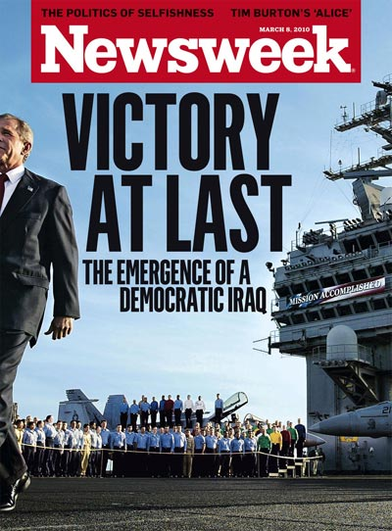
第十一讲
美国《新闻周刊》曾报道指出：“《圣经》是美国《独立宣言》和联邦宪法强有力的思想来源。美国的社会制度是以《圣经》精神建立起来的特殊、神圣、典范的民主制度，是世界的灯塔。”这一论述似乎在一定程度上体现了美国民主制度的信仰根源和美国民主制度输出的思想根源。而美国统治者由此认为，向外推行美国民主制度是“普世的”，是“天定命运”。

Slide 39
第十一讲
建国初期，主要表现在对周边地区和国家的“同化”上；
两次世界大战期间美国民主制度输出的重点也由拉美地区逐渐转移到了亚洲和欧洲，以军事占领的方式迫使日本和德国接受美国的价值观和民主制度，被称为美国民主输出的“成功典范”；
20世纪八九十年代，随着美国实力的增强和苏东的解体，美国成为唯一的超级大国，美国统治者更是把民主制度输出和推行“美国化”作为其全球战略的基本内容；
“9.11事件”之后，布什政府借反恐之名，到处推行美国民主达到了狂热的程度，而且针对不同的地区采取了不同的方式。从今后的长远战略来看，美国的终极目标是俄罗斯（“颜色革命”）和中国（遏制十接触）。

Slide 40


第十一讲
●美中情局对付中国的《十条诫令》：

Slide 41

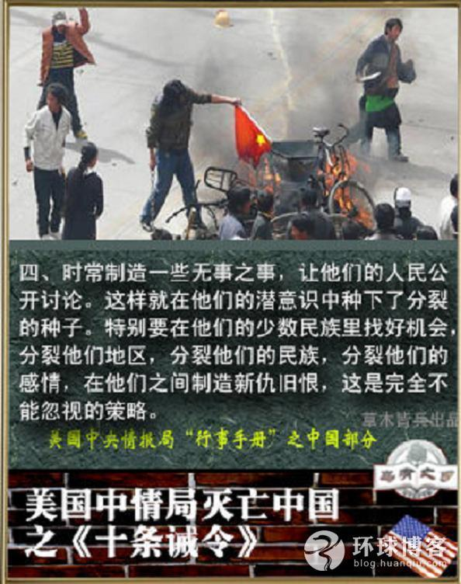
第十一讲

Slide 42
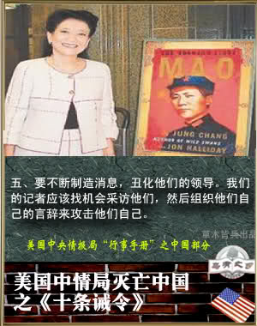
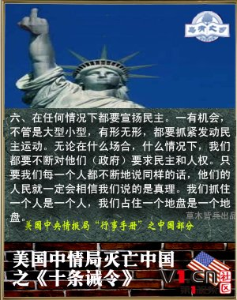
第十一讲

Slide 43
第十一讲
美国政府决策智囊库兰德公司于1999年6月份向美国政府提出的建议报告：
美国的对华战略应该分三步走：第一步是西化、分化中国，使中国的意识形态西方化，从而失去与美国对抗的可能性；第二步是在第一步失效或成效不大时，对中国进行全面的遏制，并形成对中国战略上的合围；第三步就是在前两招都不能得逞时，不惜与中国一战，当然作战的最好形式不是美国的直接参战，而是支持中国内部谋求独立的地区或与中国有重大利益冲突的周边国家。

Slide 44
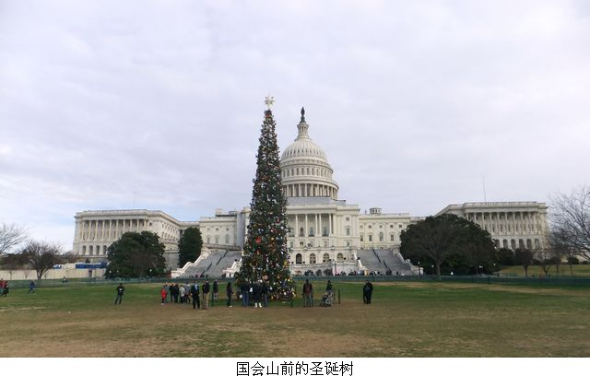
第十一讲
1929年美国大萧条后一帮子一次大战的退伍军人混不下去了，拖家带口几万人跑到首都华盛顿要求提前发给答应过的战争福利津贴，不答应就在国会山前美国的"天安门广场"上搭起帐篷，安营扎寨不走了，着实热闹了一阵。于是美国政府官员说这是一帮刑事犯罪分子无理取闹，是共产分子阴谋暴动，一声令下，步兵、骑兵加坦克一齐出动清场，人赶走，帐篷烧光，胆敢反抗格杀勿论。

Slide 45
第十一讲
民主首先是一种国家制度。

Slide 46
第十一讲
我们需要什么样的民主、自由和人权？

Slide 47
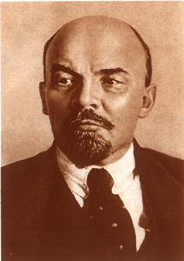
第十一讲
文盲是站在
政治之外的

